Slide 1
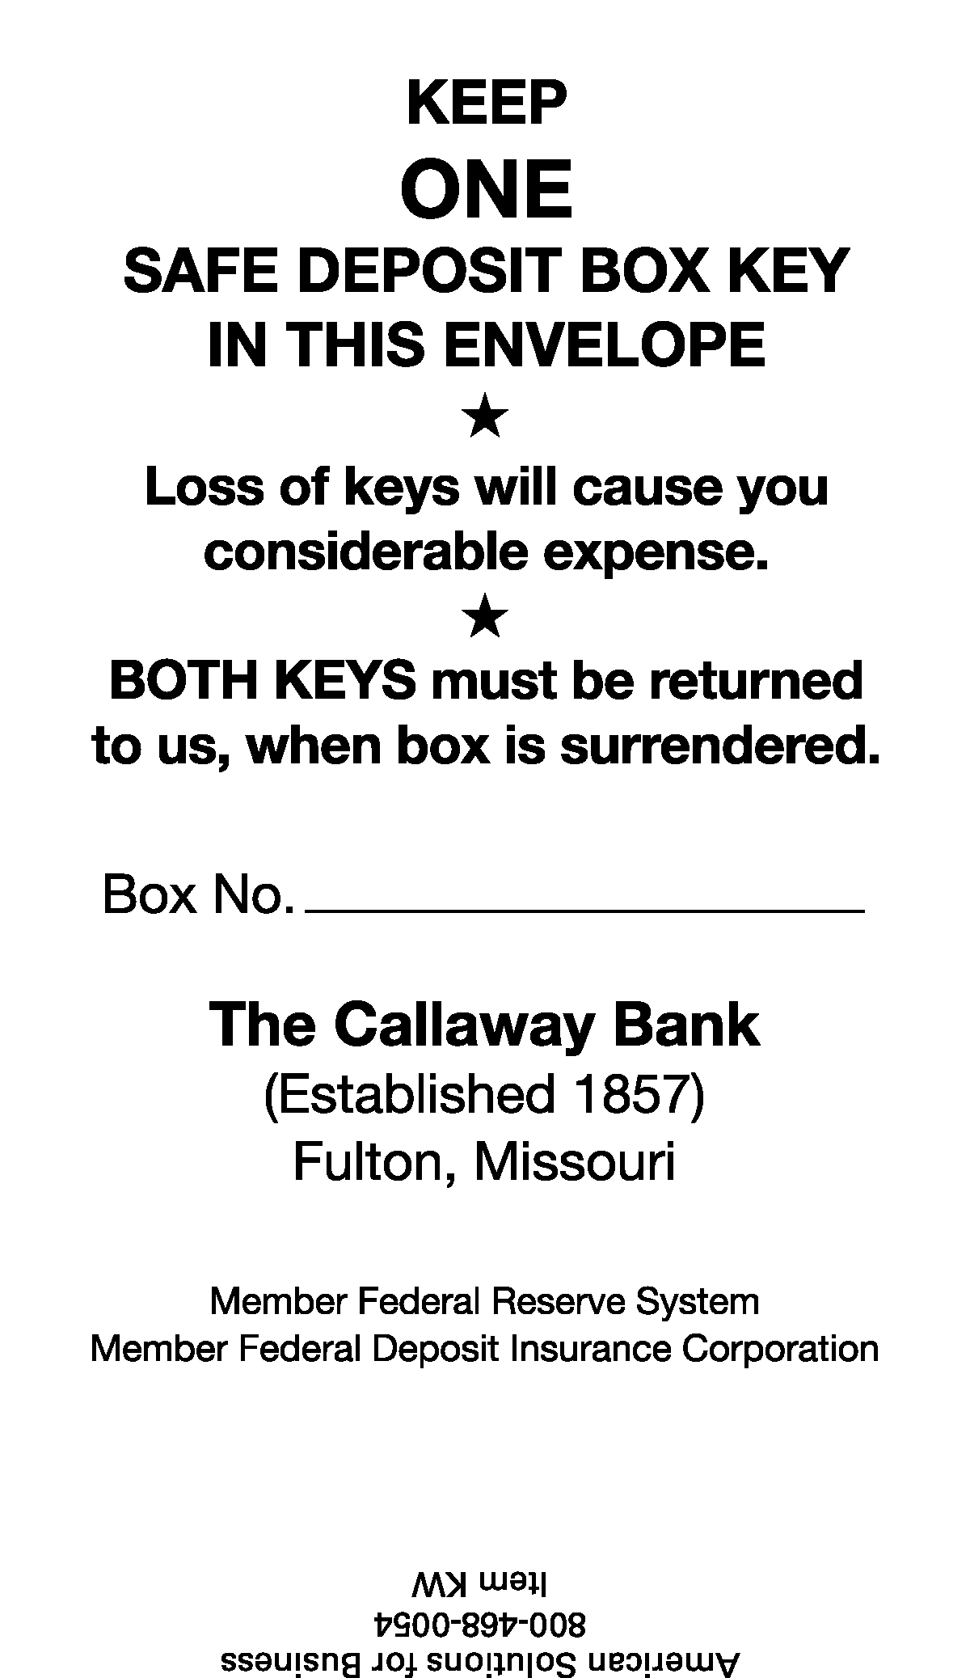
Rev 6/15
Rev 6/15

